Slide 1
Robótica Computacional
Detecção de retas e circunferências

Slide 2
Convolução e Filtragem

Slide 3
Convolução em 2D

Slide 4
Convolução em imagem
Exemplo de realização de convolução:
https://www.youtube.com/watch?v=_iZ3Q7VXiGI
0
1
0
1
-4
1
h(x,y)
0
1
0
186
167
150
154
152
182
210
190
186
162
150
145
I₁(x,y)
222
201
186
179
140
133
215
199
190
188
186
150

Slide 5
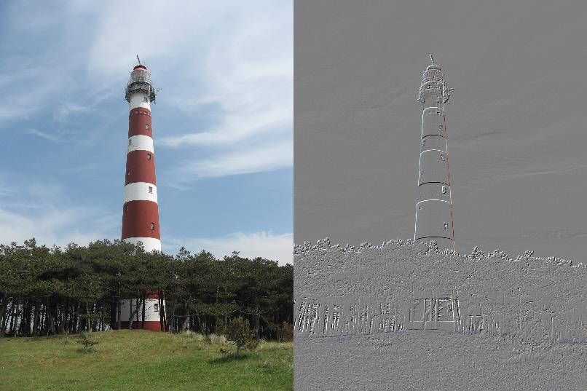
Aplicações – Efeitos especiais

Slide 6
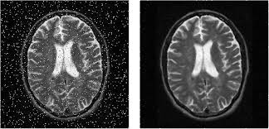
Aplicações - redução ou remoção de ruído

Slide 7
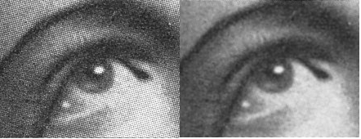
Aplicações – Recuperação da imagem

Slide 8
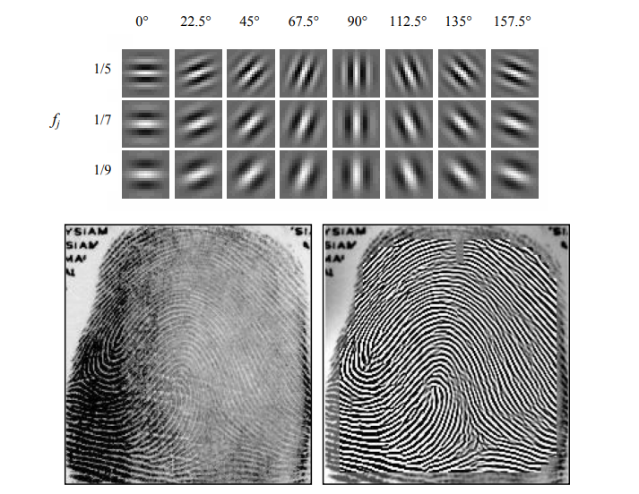
Realce de padrões específicos

Slide 9
Transformada de Hough

Slide 10
Transformada de Hough
Detecta formas em uma imagem
Muito usada para círculos e retas
Exige pós-processamento dos dados obtidos
Problemas comuns: muitas retas/círculos parecidos (quase mesma posição, orientação ou raio)
Falamos em elementos de mais alto nível, não em pixels
Filtragem: eliminar retas/círculos “parecidos” com algum já selecionado

Slide 11
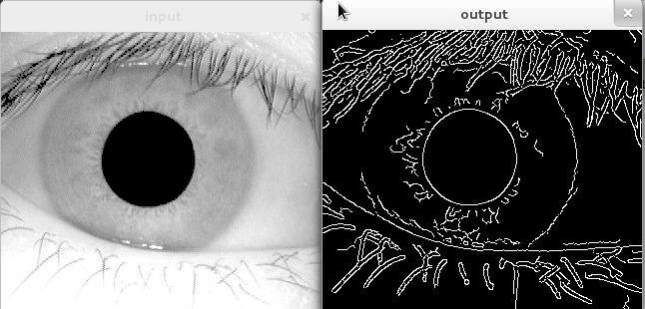
Exemplo de detecção de circunferências
http://stackoverflow.com/questions/10716464/what-are-the-correct-usage-parameter-values-for-houghcircles-in-opencv-for-iris

Slide 12
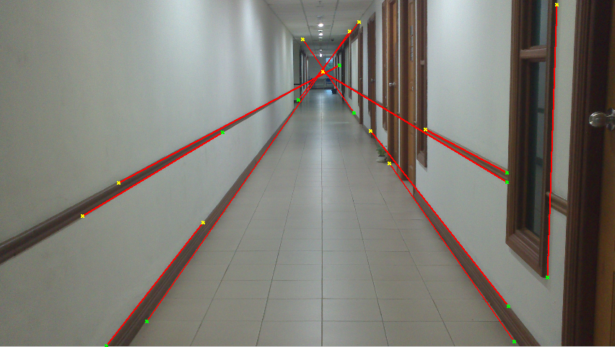
Exemplo de aplicação da detecção de retas
https://www.mathworks.com/matlabcentral/answers/88166-how-can-i-find-the-intersection-point-of-hough-lines-for-vision-based-navigation?requestedDomain=www.mathworks.com

Slide 13
Visão de Alto Nível

Slide 14
Localização com Marcadores Aruco

